Slide 1
Подпрограми. Предаване на параметрите. Стек и работа със стека.

Slide 2
Подпрограми
Подпрограмите са самостоятелни алгоритмични схеми, които са изнесени и записани отделно и само веднъж. Действията в тях се повтарят винаги, когато в текущо функциониращия алгоритъм има необходимост от тях. При това изпълнението на текущия алгоритъм се преустановява (прекъсва) временно. Те следва да се изпълняват всеки път, когато към тях се осъществи обръщение, и то върху различни и конкретни данни. Подпрограмите се възприемат като специализирани програмни инструменти.
Всеки път, когато в текущо изпълнявания алгоритъм възникне необходимост от групата действия на една подпрограма, тяхното включване към общия ход на изчислителния процес се осъществява с безусловни алгоритмични преходи. Тези алгоритмични преходи обаче са особени и те трябва да решават две задачи:

Slide 3
Подпрограми
· Да реализират безусловен алгоритмичен преход към подпрограмата, като при това осигурят възможността за връщане към алгоритъма, който ги е повикал. Когато извиканата за изпълнение подпрограма завърши, тя от своя страна трябва да изпълни обратен безусловен алгоритмичен преход, с който да се възстанови хода на преди това прекъснатия алгоритъм.
· При всяко обръщение към подпрограмата нейното изпълнение следва да се реализира върху конкретните за случая данни. В резултат на това се получават и конкретни данни, които са необходими на алгоритъма, извършил обръщението към подпрограмата. Ето защо всяко обръщение към последната е свързано със задачата за организация на предаването на конкретните данни. Конкретните данни за всяко изпълнение се наричат действителни. Действителните данни се присвояват като стойности на формалните променливи, с които е за програмиран алгоритъма на подпрограмата.

Slide 4
Подпрограми
Подпрограмната техника е основен похват в структурното програмиране и се прилага за реализация на не регулярни повторения. Подпрограмите са програмни инструменти, които се използват когато се наложи. В останалото време те са бездейни. Често подпрограмите се наричат процедури или функции, понятия, които са наложени в езиците от високо ниво. На машинно ниво обаче те нямат смисъл, тъй като тази техника се осигурява апаратно. Реализацията на подпрограмната техника на това ниво е значително по-обременителна за програмиста, отколкото на високото ниво. Това е така, защото Асемблер не предоставя автоматизираните средства за програмиране, с помощта на които се решават задачите (проблемите) на този вид програмиране.
Една подпрограма не работи дотогава, докато към нея не се обърнат или не я повикат. Тя следва да се разполага така, че да се избегне случайно и ненужно обръщение към нея. Ако програмата използва няколко подпрограми, те обикновено се разполагат последователно, една след друга.

Slide 5
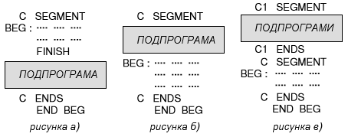
Подпрограми
В асемблерския текст на програмата, текстовете на подпрограмите обикновено се разполагат в края на кодовия сегмент, след командата за край на кода (вижте по-долу рисунка а), или в началото на този сегмент, преди първата команда, с чието изпълнение стартира програмата (вижте рисунка б). Когато програмите са големи, а подпрограмите са много, последните могат да бъдат разположени в отделен сегмент (рисунка в).

Slide 6
Подпрограми
В Асемблер е приет определен начин за оформяне на подпрограмите, във вид на процедура:
<име на процедурата> PROC <параметър>
<тяло на процедурата>
<име на процедурата> ENDP
Подпрограмата започва с директивата PROC и завършва с директивата ENDP. И двете директиви са обявяват с едно и също име. Името на процедурата се възприема като етикет, който сочи първата команда в подпрограмата. Този етикет/име се използва за обръщение към подпрограмата.
Директивата PROC има параметър. Това е или NEAR (близък), или FAR (далечен). Параметърът може да отсъства. Тогава по подразбиране той се приема NEAR (близък). Така за процедурата може да се говори, че тя е “близка” или е “отдалечена”.
Към близка процедура се извършват обръщения само от текущия команден сегмент, но не и от други командни сегменти. Към далечна процедура са възможни обръщения от всеки команден сегмент.
Имената на променливите и на етикетите, описани в процедурите не са локални, ето защо трябва да са уникални и да не съвпадат с други имена, използвани в програмата. В Асемблер не е позволено вложено описание на процедури, т.е. не се допуска да се описва процедура в рамките на друга процедура.

Slide 7
Обръщение към процедура и връщане от процедура
Обръщането към процедура се нарича извикване. Командите за работа с подпрограми по същество са специализирани машинни команди за безусловен преход. Безусловен е преходът към подпрограмата и такъв е той при връщане от подпрограма. По време на изпълнение на подпрограмата, казваме че преходната (викащата) програма е прекъсната. Такова прекъсване (при преход към подпрограма) се определя като програмно прекъсване.
В Асемблер работата с процедури (подпрограми) се осъществява с две команди:
CALL <име на процедура> ; обръщение (извикване)
RET ; връщане
Командата CALL записва съдържанието на програмния брояч в стека и след това зарежда в него адреса за преход, който е стойност на името на процедурата.
Команда RET се определя като безадресна, тъй като според нейния механизъм, тя взема адреса за преход от стека.

Slide 8
Обръщение към процедура и връщане от процедура
Адресът за преход в х86 процесор се формира от регистровата двойка CS(Code segment):IP(Instruction pointer). Ако описанието на процедурата се намира в същия команден сегмент, в който се намира и викащата програма, тогава преходът към нея и връщането са къси преходи, т.е. преходи към адреси, които имат една и съща база CS. Ако процедурата е в друг сегмент, тогава преходът към нея и връщането са дълги преходи, т.е. с промяна на съдържанието и на двата регистъра в адресната двойка. Tези възможности се отчитат чрез два варианта на командите CALL и RET.
Нека чрез името АВ означим адреса за връщане (АВ).
Ето какви са действията на команда CALL при къс и при дълъг преход към процедура с името PP:
Близък преход: АВ → стек, IP := offset PP
Дълъг преход: (CS) → стек, АВ → стек, CS := seg PP, IP := offset PP
При връщане от процедура, действията на команда RET са:
Връщане от близо: стек → IP
Връщане от далече: стек → IP , стек → CS
Различаването на двата вида преходи се осъществява по описанието на процедурата. Ако то съдържа само име, преходите са къси. Ако името е обявено с оператор PTR – дълги. Така, ако процедурата РР е близка, тя се извиква с командата: CALL PP , а ако процедурата е далечна, тя се извиква с командата: CALL FAR PTR PP.

Slide 9
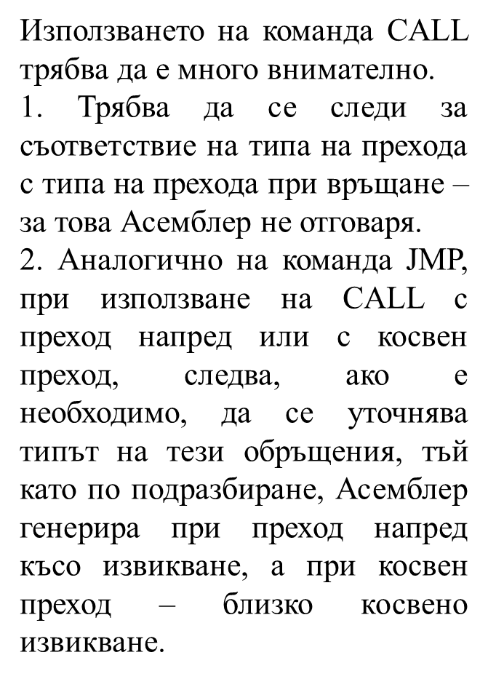
Обръщение към процедура и връщане от процедура
Използване на инструкция CALL
NA DW P
FA DD Q
… … …
P PROC
···· ···· ···· ····
P1: ···· ···· ···· ····
···· ···· ···· ····
P ENDP
Q PROC FAR
···· ···· ···· ····
Q1: ···· ···· ···· ····
···· ···· ···· ····
Q ENDQ
···· ···· ···· ····
CALL P1 ; '1 %
CALL FAR PTR Q1 ; Q1 %
CALL Q1 ; (!) Q1 %
CALL NA ; '
CALL FA ; FA
LEA BX, Q ; BX := Q – Q
CALL [BX] ; (!) Q1 %

Slide 10
Предаване на параметрите.
Предаване на параметри чрез регистрите
Параметрите на процедурите се изписват във вид на списък след името й. Те са формални по отношение на нейния текст и стават действителни, когато се запише обръщение към процедурата, тъй като тогава в записа програмистът поставя в съответствие с всеки формален параметър, действителен такъв.
Съответствието между реалните данни, обявени за съответни на формалните променливи в процедурите се осъществява фактически от компилаторите.
При малко на брой параметри, между процедурата и главната програма обикновено се уговаря използването на част от регистрите. Регистровата памет играе ролята на пощенска кутия, от която процедурата взема необходимите й данни, и в последствие поставя получените резултати. Главната програма знае за това и очаква необходимите й резултати именно в тези регистри. Изборът на регистрите е право на програмиста.

Slide 11
Предаване на параметрите.
Предаване на параметри чрез регистрите
Параметрите на процедурите се изписват във вид на списък след името й. Те са формални по отношение на нейния текст и стават действителни, когато се запише обръщение към процедурата, тъй като тогава в записа програмистът поставя в съответствие с всеки формален параметър, действителен такъв.
Съответствието между реалните данни, обявени за съответни на формалните променливи в процедурите се осъществява фактически от компилаторите.
При малко на брой параметри, между процедурата и главната програма обикновено се уговаря използването на част от регистрите. Регистровата памет играе ролята на пощенска кутия, от която процедурата взема необходимите й данни, и в последствие поставя получените резултати. Главната програма знае за това и очаква необходимите й резултати именно в тези регистри. Изборът на регистрите е право на програмиста.

Slide 12
Предаване на параметрите.
Предаване на стойности
Пример: Изчисление на стойността на израза: c=max(a,b)+max(5,a-1), където всички числа са със знак и имат формат дума. Предлага се изчислението на функцията max да се за програмира отделно, във вид на програмен инструмент, който да се използва при необходимост. Задачата се структурира в две програмни единици:
• Процедура, именувана max , за определяне на по-голямото от две дадени числа x и y − max(x,y) ;
• Главна програма за изчисляване на стойността на израза, в която на два пъти ще се обръщаме към процедурата, но с различни аргументи:
max(a,b) и max(5,a-1) .

Slide 13
Предаване на параметрите.
Предаване на стойности
Първият параметър от викащата програма ще предава чрез регистър AX, вторият параметър – чрез регистър BX, и ще очаква да получи резултата в регистър AX. Това тя ще прави с ясното “съзнание”, че стойността на първия параметър ще бъде загубена, тъй като на негово място, след изпълнението на процедурата, ще се окаже резултатът. За процедурите от тип функции обикновено съществува разбирането, че името им “връща” резултата. Фактически обаче името на процедурата има смисъла на адрес (начален адрес, адрес за обръщение).
Пример: Процедура AX=max([AX], [BX])
MAX PROC FAR
CMP AX, BX
JGE MAX1
MOV AX, BX
MAX1: RET
MAX ENDP
; Главна програма
···· ···· ···· ····
MOV AX, A
MOV BX, B
CALL MAX
MOV C, AX ; C := (AX)=max(a,b)
MOV AX, 5
MOV BX, A
DEC BX
CALL MAX
ADD C, AX ; C := (C)+(AX), (AX)=max(5,a-1)
···· ···· ···· ····

Slide 14
Предаване на параметрите.
Предаване на указатели
Записът D(A) или D(B) изисква да се изпълни процедура D с аргумент А или с аргумент В. Задачата на процедурата е да замести изчисления резултат на мястото на аргумента. Имената на аргументите следва да се подменят от техните стойности, но в Асемблер имената представляват адреси. Т.е. процедурата D за да изпълни своето изчисление, тя трябва да получи адреса на аргумента, за да прочете от паметта стойността. Предаването на адреса на параметър може да се реализира чрез регистър. Регистър-модификатор, който да модифицира адреса може да бъде – BX, BP, SI или DI. За процедурата D да е избран регистър ВХ. В този регистър викащата програма следва да постави предварително адреса на параметъра А или В. Обръщението към съдържанието на адреса, става косвено, т.е. чрез конструкцията [BX]. Командата за изместване използва регистър CL. За да не разруши викащата програма, тя предварително записва CX в стека, а след това го възстановява. Аргументът е с формат дума и е указан с конструкцията WORD PTR [BX].

Slide 15
Предаване на параметрите.
Предаване на указатели
; Главна програма
···· ···· ···· ····
LEA BX, A
CALL D
LEA BX, B
CALL D
···· ···· ···· ····
; Процедура: ВХ=адрес на Х, Х := (Х) / 16
D PROC
PUSH CX
MOV CL, 4
SHR WORD PTR [BX], CL
POP CX
RET
D ENDP
···· ···· ···· ····

Slide 16
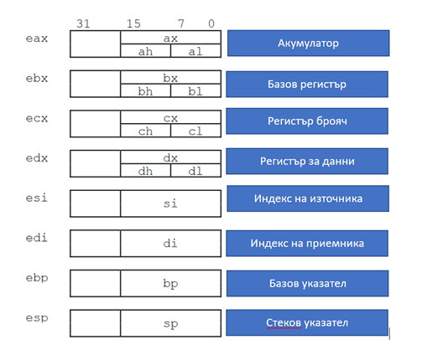
Стек и работа със стека.
Стекът е запомнящо устройство базирано на принципа LIFO-„последен влязъл пръв излязъл“. Реализира се в адресното пространство на оперативната памет. За работа със стека се използват регистрите SS, ESP и EBP, фиг. 1. Съдържанието на SS е основата на стека. ESP съхранява отместването на върха на стека.
ESP първоначално се инициализира до най-голямото отместване, което стекът може да достигне, модифицирано чрез операции на POP и PUSH. EBP регистърът обикновено се използва за достъп до стекови елементи. Началният адрес (сегментният адрес) се съхранява постоянно в регистър SS, а за адресиране на клетките в стека се използва стековият указател – регистър SP.
фиг. 1.

Slide 17
Стек и работа със стека.
Стекът е от тип “винаги готов за четене”. За правилна работа на програмата адресните регистри SS и SP трябва да бъдат първоначално инициализирани, чрез изписване на параметъра STACK. При стартиране на програмата съдържанието на регистър SP ще бъде нула, а на регистър SS – определеният от ОС начален (сегментен) адрес.
Стекът се реализира се в адресното пространство на оперативната памет. За работа със стека се използват регистрите SS, ESP и EBP. Съдържанието на SS е основата на стека. ESP съхранява отместването на върха на стека.
За правилна работа на програмата адресните регистри SS и SP трябва да бъдат първоначално инициализирани, чрез изписване на параметъра STACK. При стартиране на програмата съдържанието на регистър SP ще бъде нула, а на регистър SS – определеният от ОС начален (сегментен) адрес.
Стекът се създава например, чрез описанието:
S SEGMENT STACK DB k DUP(?)
S ENDS
Стекът е безадресно запомнящо устройство (от гледна точка на процесора), имена на неговите клетки не се определят. Те се адресират в резултат на дисциплината LIFO чрез стековия указател SP. Обемът на стека може да се декларира и с директивите DW и DD.

Slide 18
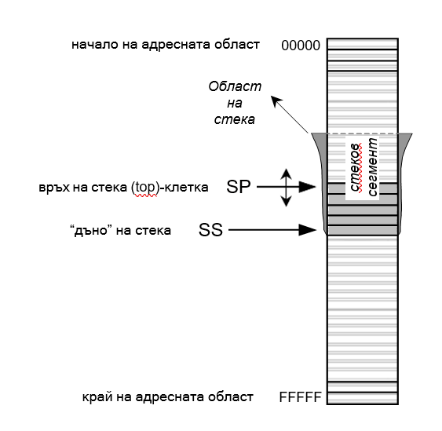
Стек и работа със стека.
Запис на дума в стека: PUSH Source
Източникът може да бъде регистър, сегментен регистър или променлива. ESP се намалява с размера на източника в байтове (2 или 4) и съдържанието на източника се поставя в паметта на адрес SS:ESP.
Действието на командата се състои от два етапа: първоначално се модифицира стековият указател SP:=(SP)-2, като неговото съдържание се намалява с 2. След това в така указаната клетка се записва операнда (съдържание на регистър или на клетка от ОП). Командата не променя флаговете. При тази модификация на стековия указател функционирането на това запомнящо устройство се вижда на фигурата.

Slide 19
Стек и работа със стека.
При запис стековия указател SP се движи в посока към малките адреси, защото се модифицира чрез изваждане на 2, а при четене – в посока на големите адреси, защото се модифицира чрез събиране с 2. Началният адрес, който определяме като “дъно” на стека, остава постоянен в регистър SS. В стека може да бъде записано и съдържанието на самия стеков указател: (PUSH SP). Но при това в стека се записва предварително модифицираното съдържание на регистър SP (SP-2).
Като операнд на команда PUSH може да бъде указан всеки регистър. Не трябва обаче да се използва непосредствен операнд.
Четене на дума от стека:
POP Destination
Действието на командата се състои от два етапа: първоначално от указаната клетка се чете съдържанието на топ клетката и се присвоява на указания операнд. След това се модифицира стековият указател, като неговото съдържание се увеличава с 2 (SP+2). Командата променя флаговете.

Slide 20
Предаване на параметрите.
Предаване на параметрите по указател
Предаването на параметри по указател е когато параметърът представлява данни с по-сложен тип – масив, структура и пр. Даже процедурата да не променя тези данни, на нея в същност й се предава началния адрес на съответната конструкция. При този подход типът на данните се конструира от програмиста и не е известно дали наличните в процесора регистри ще му бъдат достатъчни. Освен това подходът на началния адрес е универсален, а той осигурява достъп до всяка част от данните в конструкцията на типа.
Пример: Дадени са масивите X и Y от едно байтови числа без знак:
X DB 100 DUP (?)
Y DB 25 DUP (?)
Да се запише в регистър DL сумата от максималните елементи в двата масива:
DL := max(X[k]) + max(Y[k]). Налага се на два пъти да се определя максимален елемент, то за тази задача ще създадем процедура MAX. За да изпълни задачата, процедурата следва да получи началния адрес на параметъра си, т.е. на масива, както и неговата дължина в брой елементи. Адресът се уговаряме да предаваме чрез регистър ВХ, а броя на елементите чрез регистър СХ. За връщане на резултата може да бъде уговорен регистър AL.

Slide 21
Предаване на параметрите.
Процедура MAX: AL := max(W[k=0,1,2,…,n-1]), (BX)=[W], (CX)=n
MAX PROC
MOV AL, 0
MAX1: CMP [BX], AL
JLE MAX2
MOV AL, [BX]
MAX2: INC BX
LOOP MAX1
RET
MAX ENDP
; Викаща програма
···· ···· ···· ····
LEA BX, X
MOV CX, 100
CALL MAX
MOV DL, AL
LEA BX, Y
MOV CX, 25
CALL MAX
ADD DL, AL
···· ···· ···· ····

Slide 22
Предаване на параметрите.
Предаване на параметрите чрез регистрите е удобно само когато параметрите са малко на брой. В противен случай регистрите са недостатъчни и се търси алтернатива. Такава алтернатива представлява стекът, като място, което е общо достъпно за всички програмни единици. Механизмът за реализация може да бъде различен.
Пример: Нека процедурата Р има k на брой параметъра: P(a1,a2, … ,ak). Преди обръщение към процедурата, викащата програма записва параметрите в стека. Важен е редът в който се записват параметрите. Редът се избира от програмиста. В примерът е избран редът отляво надясно, както са изписани в описанието на процедурата. Така a1 е първи, а ak е последен. За конкретност ще приемем и ограниченията: всички параметри са с формат дума. След запис на действителните стойности на параметрите в стека, при обръщение към процедурата, върху тях се записва адресът за връщане. Това се постига по следния начин:
; Викаща програма
... ... ...
PUSH a1
PUSH a2
···· ···· ···· ····
PUSH ak
CALL P
···· ···· ···· ····
С извикването на процедурата, командата CALL записва в стека адреса за връщане (АВ). Адресът за връщане, за който вече говорихме, е съдържание на адресната двойка CS:IP, като при близко извикване, това е само (IP).

Slide 23
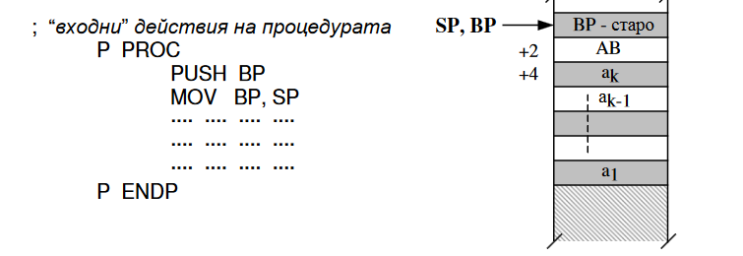
Предаване на параметри чрез стека
След извикване на процедурата възниква въпросът: как да си вземат параметрите?. Проблемът е, че четенето на параметрите от стековата област трябва да се извърши без модификация на стековия указател. За целта към стека се осигурява достъп чрез друг регистър-указател. За такъв в структурата на процесора е предназначен регистър ВР.
Първоначално той се инициализира като приема съдържанието на регистър SP. След това, модифицирайки съдържанието му с израза [BP+i], се получава многократен достъп до всяка дума, т.е. достъп без изхвърляне. Обаче се създава нов проблем – използвайки регистър ВР, неговото съдържание се разрушава, а то може би е необходимо на викащата програма. Преди инициализацията на този регистър, неговото съдържание също трябва да се съхрани в стека. По-долу са представени “входните” действия на процедурата и ответното съдържание на стека, фиг. 3:
фиг. 3:

Slide 24
Предаване на параметри чрез стека
След записа на старото съдържание на регистър ВР в стека, за достъп към последния параметър (ak), трябва да се използва адресния израз [BP+4] и командата MOV AX, [BP+4]. Към следващия елемент (a(k-1)) – израза [BP+6] и т.н. След изпълнение на входните действия процедурата изпълнява действията от своето тяло. В края, преди връщане към викащата програма, процедурата следва да изпълни ответни на входните, “изходни” действия. Ответните изходни действия имат за цел да бъде възстановен стека и регистрите в състоянието, в което те са били преди нейното извикване. Най-напред се възстановява съдържанието на регистър ВР. Това следва да се извърши с командата (POP BP), която модифицирайки стековия указател SP, ще изхвърли от стека последно записаната дума. Едва тогава трябва да се изпълни командата RET, с което се възстановява действието на прекъснатата програма. Командата RET изхвърля адреса за връщане АВ от стека. На програмата, получила управлението се пада задачата да освободи стека от преди това внесените параметри. Възниква въпросът, кой трябва да изчисти стека – процедурата или викащата програма? Това ще извърши викащата програма. Изхвърлянето от стека на ненужните вече параметри се постига чрез скокообразна модификация на стековия указател,
Например с командата ADD SP, 2*k.

Slide 25
Предаване на параметри чрез стека
Изхвърляне на параметрите
Изхвърлянето на параметрите е добре да извърши процедурата. Обръщенията към процедурата могат да бъдат многократни. Общото правило ако нещо може да се направи както в процедурата, така и в основната програма, то най-добре е това нещо да бъде направено в процедурата.
Първоначално процедурата трябва да изчисти стека от параметрите и чак след това да предава управлението към викащата програма. За целта на тези действия е създадена командата: RET i16 ; RET <непосредствен операнд>
Разширен вариант на командата за връщане, в който непосредственият операнд (от тип дума: i16) се възприема като число без знак, с което се модифицира стековият указател. Действието на тази команда се изразява така:
Стек → IP, [Стек → CS] SP := (SP) + i16
При командата освен възстановяване на адреса за връщане се извършва и възстановяване на стековия указател. Действията в квадратни скоби се изпълняват при дълъг преход. Команда RET – всъщност е разширената команда RET 0, т.е. връщане без изчистване на стека. Операндът i16 показва колко байта (а не думи) в стека следва бъдат изхвърлени. Изхвърлянето на k параметъра с формат дума изисква записване на числото 2*k, а не просто k. В операнда не следва да се отчита мястото, което заема адресът за връщане, тъй като командата RET вече го е прочела и го е изхвърлила. Отчитайки всичко казано “изходните” действия на процедурата са:
; “изходните” действия на процедурата
POP BP ; възстановяване на ВР
RET 2*k
P ENDP

Slide 26
Предаване на параметри чрез стека
Локални данни за процедурите
Локални данни са стойностите на величини, използвани от алгоритъма на процедурата и нямащи отношение към величините извън нея. Когато обаче локалните данни са много на брой, възниква естественият въпрос, къде да бъдат съхранявани. Не е ефективно да се резервира място в данновия сегмент, тъй като то ще бъде блокирано и недостъпно за съхраняване на други данни. Счита се, че по-добре за целта да се използва отново стекът. При влизане в процедурата в стека се резервират определен брой байтове, предназначени за локалните данни, които непосредствено преди излизане от процедурата се освобождават (изхвърлят). Това резервиране може да се практикува както в случаите, когато параметрите се предават чрез регистри, така и когато за това се използва стека. За целта следва да се запомни съдържанието на регистър ВР в стека, след което да се зареди с адреса на топ клетката (действия, аналогични на “входните”). След това съдържанието на стековия указател SP се намалява с число, равно на броя на резервираните байтове

Slide 27
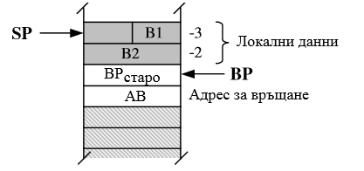
Предаване на параметри чрез стека
Локални данни за процедурите
Например, ако на процедурата РР са нужни 3 байта за локални данни (2 байта за променлива В2 и 1 байт за В1), то описаните действия могат да се реализират както следва:
PP PROC
PUSH BP
MOV BP, SP
SUB SP, 3
···· ···· ···· ····
···· ···· ···· ····
След това достъпът до локалните данни се осъществява чрез адресни изрази от вида [BP-k]. Например, чрез [BP-2] – за локалната променлива В2 и чрез [BP-3] за локалната променлива В1. При завършване, процедурата следва да изпълни командите:
···· ···· ···· ····
MOV SP, BP ; SP := (BP)
POP BP ; възстановяване на старото
RET 3 ; изхвърляне на 3 байта
PP ENDP
Движението на указателя ВР при работа с локалните данни (четене и запис) зависи от алгоритъма на процедурата, което не гарантира, че текущото му съдържание (в началото на горе представените действия - команда MOV) ще бъде правилно. Ето защо, ако е така, програмистът следва да осигури по принудителен начин правилното съдържание от вида [BP-k].

Slide 28
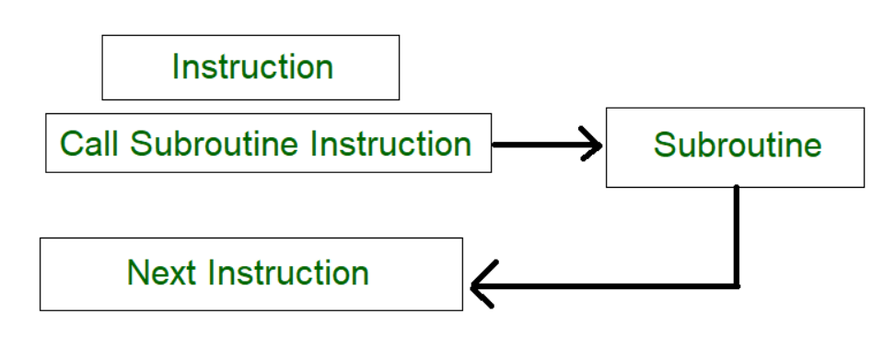
ПОДПРОГРАМИ-ARM
Повечето големи програми се състоят от подпрограми, където функциите могат да бъдат извиквани по желание. Подпрограмите позволяват на програмистите да пишат и тестват първо малки блокове код, надграждайки знанието, че работят. Набор от инструкции, които се използват многократно в дадена програма, могат да бъдат посочени като подпрограма. В Подпрограмите трябва да следват определени насоки и софтуерът трябва да може да ги прекъсва, без да причинява грешки. Подпрограмите, са процедури, като е необходимо да се разгледат начините за запазване и възстановяване на данни, предаване на информация към и от подпрограми и изграждане на стекове.

Slide 29
ПОДПРОГРАМИ-ARM
Извикване на подпрограма
Обръщане към подпрограма се реализира с команда за разклонение с връщане, което се указва с символа „L“ (link) в командата за разклонение (BL).
При изпълнението на такава команда старата стойност на PC се записва в регистъра на връзката LR (R14) на текущата банка регистри (в зависимост от режима на работа). Преди да се извърши това, от стойността на PC се изважда 4, така че R14 съдържа адреса на командата, непосредствено следваща командата BL. CPSR не се съхранява заедно с PC.
За връщане от подпрограма, която е извикана с команда Branch with Link (BL), се използват:
MOV PC,R14 ако съдържанието на LR още е валидно или
LDM Rn!,{…PC}ако съдържанието на LR е било записано в стек с адрес, записан в Rn – стеков указател
BX LR

Slide 30
ПОДПРОГРАМИ-ARM
Примери:
here: BAL here // асемблира се до 0xEAFFFFFE (поради // отместването на PC)
B there // по подразбиране условието е ALways
CMP R1,#0 // сравни R1 с 0 и премини към fred, ако R1 е
BEQ fred // 0, иначе премини към следващата команда
BL sub+ROM // извикай подпрограма на адрес, изчислен
// от асемблера
ADDS R1,R1,#1 // добави 1 към R1, променяйки флаговете
BLCC sub // в зависимост от резултата и извикай sub,
// ако флаг C e 0, какъвто би бил случаят,
// освен ако R1 е бил 0xFFFFFFFF (−1)

Slide 31

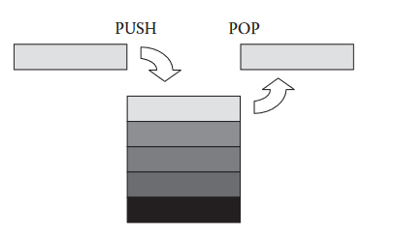
Стековете работят на принципа „Последен влязъл, първи излязъл“ (LIFO) и могат да с е използват за описание на системи от архитектурно ниво до хардуерно ниво. Те могат да се използват и за софтуерни операции. Когато става въпрос за хардуер, обикновено това са области в паметта, които имат променлива дължина и фиксиран начален адрес. Фигурата показва описание на хардуерен стек, като всеки запис е фиксиран брой байтове в паметта (за нашия случай обикновено това са стойности на дължина на думата).

Slide 32
Данните се записват или избутват в горната част на стека и също се четат или изваждат от горната част на стека, където процесорът коригира указателя на стека преди или след всяка операция. ARM процесорите имат указател на стека, регистър r13, който съдържа адреса или на следващия празен запис, или на последния попълнен запис в опашката, в зависимост от вида на стека, който имате.

Slide 33
LDM/STM инструкции
Инструкциите LDR и STR прехвърлят думи, полудуми и байтове, докато инструкциите LDM и STM винаги прехвърлят една или повече думи, използвайки регистри и указател към паметта, известен като основен регистър. Този тип зареждане/съхранение се появява най-често в контекста на стекове и обработка на изключения, тъй като процесорът има само ограничен брой регистри и понякога просто трябва да направите някъде място за нови данни. Като записвате съдържанието на регистрите, преди да обработите изключение или да отидете на подпрограма, вие освобождавате регистри за различни приложения. Очевидно те трябва да бъдат възстановени, когато приключите, и има инструкции как да направите точно това

Slide 34

LDM/STM инструкции
Предимство е, че размерът на кода намалява. Една LDM инструкция може да зареди множество регистри от паметта, като използва само една инструкция, а не отделни LDR инструкции. Времето за изпълнение също се съкращава, тъй като само една инструкция трябва да бъде извлечена от паметта.
LDM <address-mode> {<cond>} <Rn> {!}, <reg-list> {^}
където {<cond>} е незадължителен код на условие;
<address-mode> указва режима на адресиране на инструкцията, който ни казва как и кога променяме основния регистър;
<Rn> е основният регистър за операцията за зареждане;
и <reg-list> е разделен със запетая списък от имена на символни регистри и диапазони на регистри, затворени в скоби.

Slide 35

LDM/STM инструкции
STM инструкцията прехвърля данни от регистър в паметта.
STM <address-mode> {<cond>} <Rn> {!}, <reg-list> {^}
където опциите са идентични с тези за LDM инструкцията.
Започвайки от стойността в основния регистър, достъпният адрес се намалява или увеличава с една дума за всеки регистър в списъка с регистри. Тъй като основният регистър не се модифицира след завършване на LDM или STM инструкция, можете да принудите адреса да бъде актуализиран, като използвате "!" опция с мнемониката. Ако случайно имате основния регистър в списъка с регистри, тогава не трябва да използвате опцията за обратно записване.

Slide 36
LDM/STM инструкции
Предлагат се четири режима на адресиране:
• предварително нарастване
• последващо нарастване
• предварително намаляване
• последващо намаляване
Базовият адрес се задава чрез стойност в регистъра, която може да бъде актуализирана по избор след прехвърлянето.
Тъй като адресът за връщане на подпрограмата и стойностите на компютъра са в регистри с общо предназначение, много ефективни последователности за влизане и излизане от подпрограмата могат да бъдат конструирани с LDM и STM:

Slide 37
LDM/STM инструкции
• Една единствена STM инструкция при въвеждане на подпрограма може да избута съдържанието на регистъра и адреса за връщане в стека, актуализирайки указателя на стека в процеса.
• Една LDM инструкция при излизане от подпрограмата може да възстанови съдържанието на регистъра от стека, да зареди компютъра с адреса за връщане и да актуализира указателя на стека.
LDM и STM инструкциите също така позволяват много ефективен код за блокови копия и подобни алгоритми за движение на данни.

Slide 38
PUSH и POP инструкции
Има две инструкции, които са синоними на STMDB и LDMIA, а именно PUSH и POP, съответно. Синтаксисът за двете инструкции е
PUSH{<cond>} {<reglist>}
POP{<cond>} {<reglist>}
където {<cond>} е незадължителен код на условие и <reg-list> е разделен със запетаи списък от имена на символни регистри и диапазони на регистри, затворени в брекети.
PUSH има подобни ограничения като STM инструкцията, например списъкът с регистри не трябва да съдържа PC.
POP има подобни ограничения като LDM инструкцията, например списъкът с регистри не трябва да съдържа PC, ако съдържа LR.

Slide 39
Задача 1. Изчислете стойността на израза R=max(A,B)+max(5,A-1), където A,B и R са 32b цели числа, съхранени в паметта.
Използвайте подпрограма за изчисленията.

Slide 40
.486
.model flat,stdcall
includelib \masm32\lib\kernel32.lib
ExitProcess proto:DWORD
.data
A dd 5 ;A-value
B dd -15 ;B-value
R dd ? ;Result-must be max(5,-15)+max(5,4)=10
.code
start: mov eax,A ;Load eax<-A
mov ebx,B ;Load ebx<-B
call max ;eax=max(A,B)
mov R, eax ;R=max(A,B)
mov eax,5 ;eax=5
mov ebx,A
sub ebx,1 ;ebx=a-1
call max ;eax=max(5,A-1)
add R,eax
Invoke ExitProcess,0
;Subroutine eax=max(eax, ebx)
max proc
cmp eax,ebx ;eax-ebx
jge max1 ;if eax>=ebx max1
mov eax,ebx ;if ebx>eax eax=ebx
max1: ret
max endp
end start

Slide 41
.text
.global start
start:
LDR R1,=A @addr. A->R1
LDR R1,[R1] @A->R1
LDR R2,=B @addr. B->R2
LDR R2,[R2] @B->R2
LDR R3,=R @addr. R->R3
BL max @R1=max(A,B)
STR R1,[R3] @R=max(A,B)
MOV R1,#5
LDR R2,=A @addr. A->R2
LDR R2,[R2] @A->R2
SUB R2,R2,#1 @R2=A-1
BL max @R1=max(5,A-1)
LDR R4,[R3] @R->R4
ADD R4,R4,R1 @R4=R+R1=max(A,B)+max(5,A-1)
STR R4,[R3] @R=max(A,B)+max(5,A-1)
swi 0x11
max: CMP R1,R2 @R1-R2
BGE max1 @if R1>=R2 max1
MOV R1,R2 @if R2>R1 R1=R2
max1: BX LR @return
.data
A: .word 5 @A value
B: .word -15 @B value
R: .word 0 @Result - must be max(5,-15)+max(5,4)=10
.end

Slide 42
Задача 2: Дадени са променливите A=1, B=2, R=3 са поставени в стека, процедурата променя техните стойности на според адресите:
След извикване на процедурата извличаме резултатите от работата
в променливи RR, BB, AA.

Slide 43
.486
.model flat,stdcall
includelib \masm32\lib\kernel32.lib
ExitProcess proto:DWORD
.data
A DD 1 ; Инициализиране на входeн параметър А
B DD 2 ; Инициализиране на входeн параметър B
R DD 3 ; Инициализиране на входeн параметър R
AA DD ? ; Изходен параметър АА
BB DD ? ; Изходен параметър BB
RR DD ? ; Изходен параметър RR
.code
start:
PUSH A ; Поместваме входният параметър в стека
PUSH B ; Поместваме входният параметър в стека
PUSH R ; Поместваме входният параметър в стека
CALL Calc ; Инструкцията за обръщение (извикване) на CALL. записва съдържанието на програмния брояч.
POP RR ; Извличаме от стека изходните параметри
POP BB
POP AA
ADD ESP, 12 ; Освобождаваме от стека 12 байта
Invoke ExitProcess,0
Calc PROC ; Подпрограма
MOV EAX, [ESP+4] ; ESP стеков брояч плюс 4 байта за изместване на адреса
ADD EAX, 10 ; Промяна на R
MOV [ESP+4], EAX ; В регистър ЕАX, се поставя изчислението 13 (0D)
MOV EAX, [ESP+8] ; ESP стеков брояч плюс 8 байта за изместване на адреса за следващата клетка
ADD EAX, 100 ; Промяна на B
MOV [ESP+8], EAX
MOV EAX, [ESP+12] ; ESP стеков брояч плюс 12 байта за изместване на адреса за следващата клетка
ADD EAX, 1000 ; Промяна A ;
MOV [ESP+12], EAX
RET ; Връщане
Calc ENDP ; Край за подпрограма
end start

Slide 44
Задача 3. В паметта са дефинирани 3 цели - 32b числа със знак A, B, C.
Запишете в паметта в клетка MIN - най-малкото от тях, а в клетка MAX - най-голямото от тях.
За целта използвайте подпрограма.

Slide 45
.486
.model flat,stdcall
includelib \masm32\lib\kernel32.lib
ExitProcess proto:DWORD
.data
A DD 1 ; Инициализиране на входeн параметър А
B DD 2 ; Инициализиране на входeн параметър B
R DD 3 ; Инициализиране на входeн параметър R
AA DD ? ; Изходен параметър АА
BB DD ? ; Изходен параметър BB
RR DD ? ; Изходен параметър RR
.code
start:
PUSH A ; Поместваме входният параметър в стека
PUSH B ; Поместваме входният параметър в стека
PUSH R ; Поместваме входният параметър в стека
CALL Calc ; Инструкцията за обръщение (извикване) на CALL. записва съдържанието на програмния брояч.
POP RR ; Извличаме от стека изходните параметри
POP BB
POP AA
ADD ESP, 12 ; Освобождаваме от стека 12 байта
Invoke ExitProcess,0
Calc PROC ; Подпрограма
MOV EAX, [ESP+4] ; ESP стеков брояч плюс 4 байта за изместване на адреса
ADD EAX, 10 ; Промяна на R
MOV [ESP+4], EAX ; В регистър ЕАX, се поставя изчислението 13 (0D)
MOV EAX, [ESP+8] ; ESP стеков брояч плюс 8 байта за изместване на адреса за следващата клетка
ADD EAX, 100 ; Промяна на B
MOV [ESP+8], EAX
MOV EAX, [ESP+12] ; ESP стеков брояч плюс 12 байта за изместване на адреса за следващата клетка
ADD EAX, 1000 ; Промяна A ;
MOV [ESP+12], EAX
RET ; Връщане
Calc ENDP ; Край за подпрограма
end start

